Slide 1
UNIVERSIDADE FEDERAL DO RIO GRANDE DO NORTE CENTRO DE TECNOLOGIA DEPARTAMENTO DE ENGENHARIA DE COMPUTAÇÃO E AUTOMAÇÃO CURSO: DCA0125 SISTEMAS DE TEMPO REAL – 2017.2 PROFESSOR: LUIZ AFFONSO HENDERSON GUEDES DE OLIVEIRA COMPONENTES DO GRUPO: DENIS RICARDO DA SILVA MEDEIROS MARCO ANTÔNIO MOREIRA CARUJO
PRODUTOR X CONSUMIDOR– BEAGLEBOARD

Slide 2
BREVE DESCRIÇÃO DO PROJETO
O objetivo deste projeto é implementar o problema do produtor x consumidor usando threads;
Usuário controlará a velocidade de produção ou consumo através de dois potenciômetros;
Ele será capaz de observar o valor total em um display após o consumidor e o produtor atuarem independentemente;
Por fim, o sistema pode ser reiniciado através de um botão digital.

Slide 3
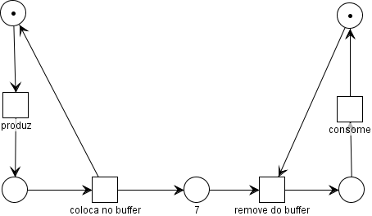
DIAGRAMA DE PETRI

Slide 4
ESTRUTURA DO CÓDIGO FONTE
Código fonte do código implementado com o apoio da biblioteca BlackLib em C++;
As entradas (dois potenciômetros) são entradas analógicas e passam por um processo de conversão analógico-digital, enquanto a saída é um display de 7 segmentos de 4 dígitos;
O botão de reset é assíncrono e reinicia o sistema.

Slide 5
DEMONSTRAÇÃO...

Slide 6
OBRIGADO!

